Slide 1
Наши достижения
Олонецкая ДЮСШ
2015-2016г.

Slide 2
Открытие сезона по стритболу

Slide 3
14-15 мая на стадионе "Юность" в Петрозаводске состоялся 4 тур Детской футбольной лиги Карелии среди команд мальчиков 2007-2008 годов рождения. В этом году турнир впервые проходил в рамках всероссийских соревнований «Большие звезды светят малым», организатором которых является ДФЛ России.

Slide 4
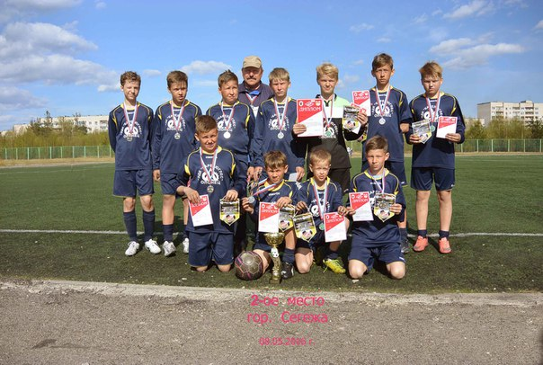

Slide 5
8 мая, 2 место в районном турнире по футболу, посвященном Дню Победы.

Slide 6
турнир по футболу среди детей 2008-2009 г.р., посвященный Дню Победы.

Slide 7
Пробег, посвященный Дню Победы

Slide 8
5.05.2016. Президентские состязания, бадминтон

Slide 9
Завершилось первенство Олонецкого района по мини-футболу "Весна-2016". В турнире приняло участие 6 коллективов. Пять команд из Олонца и одна команда из п. Ильинский. Третье место заняла команда "ФаКеЛ". На второй строчке разместилась команда "ФОРТУНА". Победителем первенства стала команда "ЛАДОГА". Благодарим всех участников соревнований, а также многочисленных болельщиков. Поздравляем призёров и победителей турнира!!! на фото команда "ЛАДОГА" - Чемпионы первенства Олонецкого района по мини-футболу "Весна-2016"

Slide 10
турнир по шахматам памяти Осипова Алексея Ивановича.

Slide 11
Наши младшие футболисты, 30 апреля турнир по мини футболу "Петровская Лодья"

Slide 12
3 место в междугороднем турнире среди девочек «Весна 2016», тренер Харитонов П.Н.

Slide 13
2 место в междугороднем турнире по мини-футболу среди мальчиков 2007-2008 г.р. «Весна 2016», тренер Алексеев Александр Иванович.

Slide 14
Турнир по боксу в г. Сосновый бор. 1 место Головач Семен, 2 место Тимофеев Вадим. Апрель.

Slide 15
«Мини-футбол в школу» Харитонов П.Н. 6 место г.Москва.

Slide 16
1 место первенство РК по мини-футболу

Slide 17
19-20.03.2016 г. Костомукша - IV тур Детской футбольной лиги - юноши 2003-2004 г.р. Участвовало 8 команд (г. Олонец, Костомукша, Сортавала, Сегежа, Медвежьегорск, 3 - из Петрозаводска): 1 место - Мираж-1 (г.Петрозаводск) 2 Место - ОЛОНИЯ (Г.ОЛОНЕЦ) 3 место - Медгора Поздравляем мальчишек и их тренера - Харитонова Петра Николаевича! Успехов и новых побед!!!

Slide 18
20.03.16. "Ледовый дворец" г.Лодейное поле "САЛЮТ" - " РАССВЕТ" (7:2 в пользу Олонца)

Slide 19
17 марта состоялись соревнования по настольному теннису в рамках Президентских игр. 1м- СОШ1 2м-Видлицкая СОШ 3м-СОШ 2

Slide 20
12-13 марта г. Лодейное поле. Турнир по мини футболу - 2 место. Поздравляем наших футболистов!!!

Slide 21
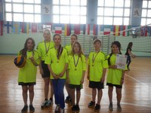
10 марта турнир по волейболу среди женских сборных школ, посвященный 8 марта. Участвовало 6 команд. 1 м- Коткозерская СОШ 2м - СОШ №1 3м - Мегрегская СОШ.

Slide 22
2 место в открытом турнире по мини- футболу к 8 марта среди девочек 2001-2004 г.р. на призы АНО РКОФС "Дрозд- Волхов", посвященный 15 летию компании "ФостАтро" Лучший вратарь - Ефремова Ксения Лучший игрок- Синцова Кристина

Slide 23
ДФЛ г. Кондопога по 2007-2008 г.р.

Slide 24
Проект «Семейный футбол», посвященный 8 марта.

Slide 25
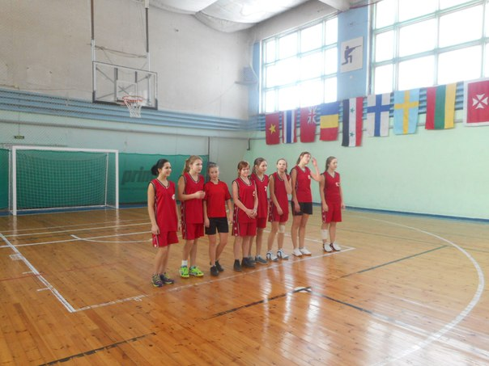
3 марта. Турнир по баскетболу, посвященный Международному женскому дню. 1м- СОШ №1 2м- Ильинская СОШ 3м- Мегрегская СОШ

Slide 26
25 февраля. Турнир по волейболу, посвященный Дню защитника Отечества. 1 группа: 1м - Видлицкая СОШ 2м- СОШ №1 3м- Мегрегская СОШ 2 группа: 1м- СОШ 1 2м- СОШ 2 3м- Техникум

Slide 27
Салют - Рассвет, 2:3 в пользу Салюта

Slide 28
Турнир по рукопашному бою, посвященный дню защитника Отечества

Slide 29
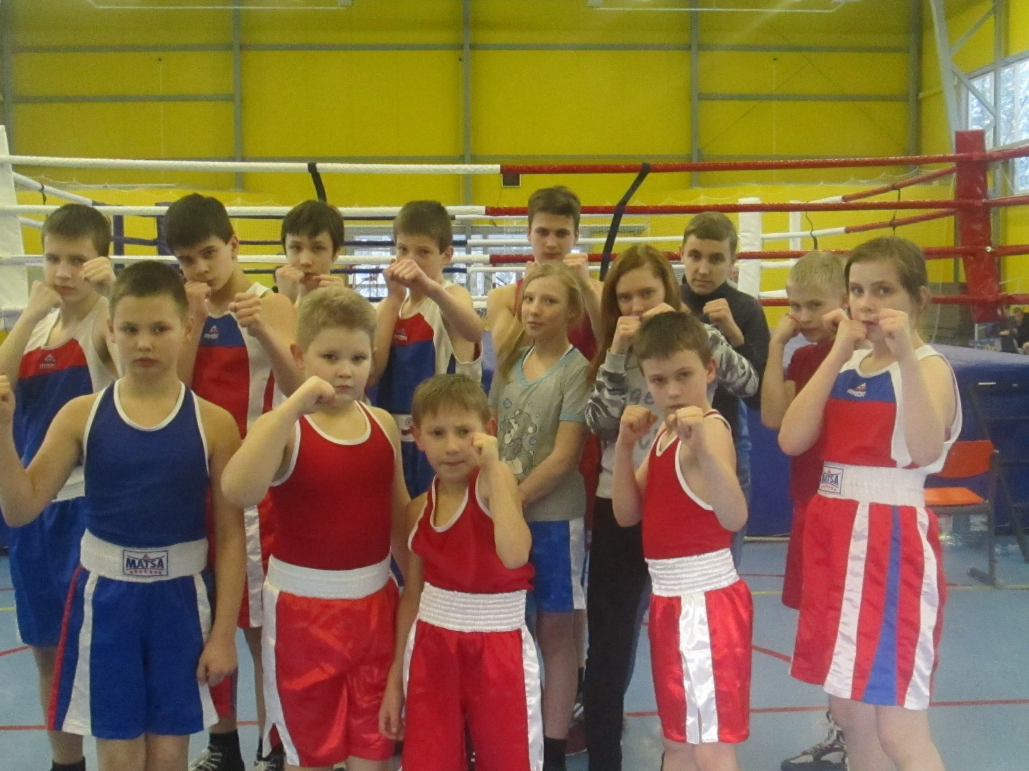
В Лахденпохья прошли соревнования по боксу 21 февраля. Павел Ананьев со своими боксерами.

Slide 30
Турнир по мини-футболу. посвященный 23 февраля

Slide 31
Семейный футбол, посвященный 23 февраля.

Slide 32
18 февраля прошел турнир по баскетболу, посвященный Дню защитника Отечества.

Slide 33
6-7 февраля в Петрозаводске состоялся республиканский этап "Мини-футбол в школу" среди юношей 1998-99, 2000-2001. Наши старшие ребята заняли 3 место, а младшие 4. Поздравляем! Желаем дальнейших успехов.

Slide 34
3 и 4 января в г.Петрозаводск в спортивном комплексе "Корал" прошло Первенство РК по мини-футболу среди команд девушек 2003-04 г.р. и 2001-02 г.р. 2003 год рождения: 1 место - Кемь 2 место - Костомукша 3 место - Олонец 2001 год рождения: 1 место - Сегежа 2 место - Петрозаводск 3 место - Кемь

Slide 35
24 января 2016 года в СК "Корал" прошли соревнования в рамках всероссийского проекта "Мини-футбол в школу". 2004-05 г.р. 1 место - СОШ 2 (Олонец) 2 место - СОШ 2 (Петрозаводск) 3 место - СОШ 4 (Сегежа) 4 место - Повенецкая СОШ (Повенец)

Slide 36
2000-01 г.р. 1 место - СОШ 1 (Олонец) 2 место - СОШ 38 (Петрозаводск) 1998-99 г.р. 1 место - СОШ 2 (Олонец) 2 место - СОШ 29 (Петрозаводск)
Мини-футбол в школу,
январь2016.

Slide 37
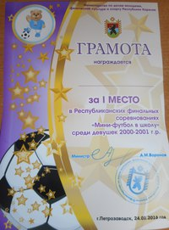
Во республиканских соревнованиях по мини-футболу в школе наши девочки по всем возрастам заняли первые места.

Slide 38
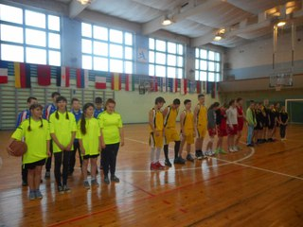
21.01.2016. Президентские спортивные игры по баскетболу. Вне конкурса и девушки и юноши: 1 м - Мегрегская СОШ 2м- Туксинская СОШ 3м- Коткозерская СОШ В рамках конкурса юноши: 1м- СОШ №1 2м- СОШ №2 3м- Видлицкая СОШ В рамках конкурса девушки: 1м- СОШ №1 2м- СОШ №2 3м - Ильинская СОШ

Slide 39
Веселые старты начальных классов.

Slide 40
Семейный марафон

Slide 41
15.01.2016. "Салют" (г.Олонец) - "Рассвет" (п.Рассвет" Лен.область) 7:5 в пользу Олонца

Slide 42
Первенство РК по мини-футболу среди юношей 2003-2004 г.р. - 4 место. Тренер: Харитонов П.Н.

Slide 43
Первенство РК 3.01.16 г. Петрозаводск -3 место. Поздравляем наших девчонок с победой!

Slide 44
Открытое первенство г. Кронштадта по боксу, посвященное дню прорыва блокады Ленинграда, 15-17.01.2016. 1 место - Головач Семен 2 место Мамедкулиева Жанна

Slide 45
Семейный футбол, посвященный Дню матери

Slide 46
Веселые старты 26.12.15. "Зимние забавы"

Slide 47
Первенство РК 26-27 декабря г. Петрозаводск, Спортивный комплекс "Коралл" 5 место.

Slide 48
Встреча с Валуевым

Slide 49
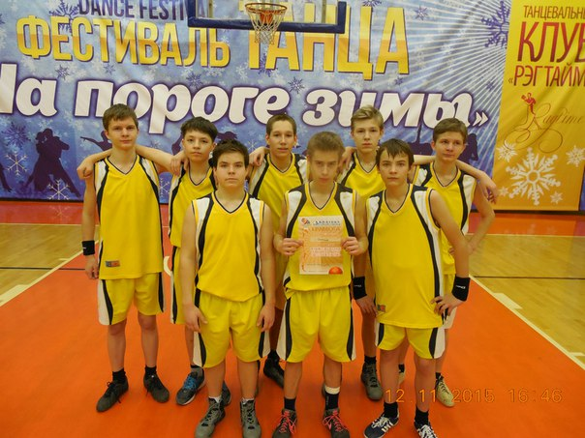
Петрозаводск 2015 декабрь, турнир по баскетболу.
Федотовы Илья и Кирилл,Кочаков Дима, Захаров Кирилл,Арефьев Матвей,Филимонов Николай, Петров Артемий, Романов Артем.

Slide 50
Наши победители в спартакиаде школьников РК по шахматам: Никита Задороцкас, Саша Григорьева, Илья Каноев, Глеб Филиппов, Сабрина Дерендяева. - 2 общекомандное место

Slide 51
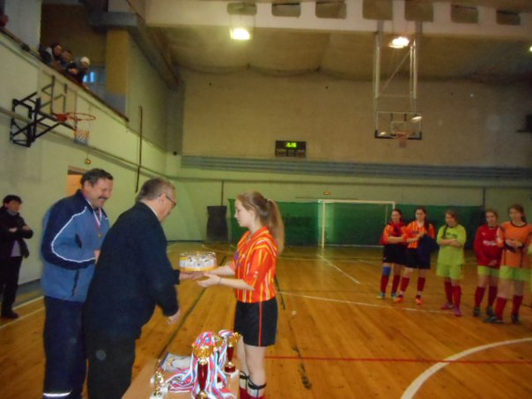
20 декабря прошел турнир по мини футболу кубок "Надежды", памяти Буракова В.Н. среди девушек 2000-2002 и 2004-2006 г.р..Команды участники :"Селиваново", "Волхов" "Лодейное поле, "Карелочка - 98", "Карелочка". Все первые места наши. Поздравляем девчонок!

Slide 52
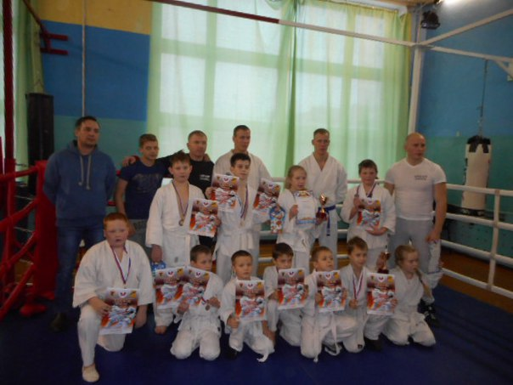
19 декабря прошли соревнования по рукопашному бою и боксу, посвященные Дню рождения клуба "Боец"

Slide 53
17 декабря закончилось первенство района по мини футболу среди мужских команд: 1 место - "Факел", 2 место - "Ладога", 3 место - "Фортуна". "Дюсш" - четвертое место. Поздравляем наших юношей!

Slide 54
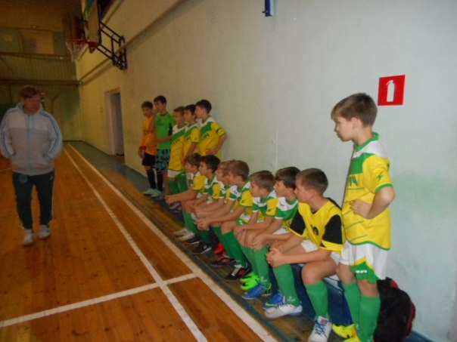
16.12.15 товарищеская встреча с Подпорожьем.

Slide 55
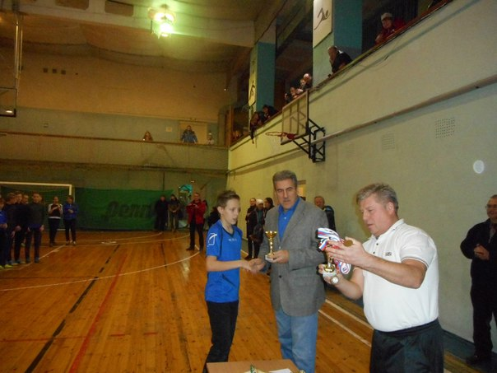
12-13 декабря прошел 17 турнир по мини футболу памяти Буракова В.А.

Slide 56
с 3 по 4 декабря наши воспитанники принимали участие в 36 Всероссийских соревнованиях класса "Б" по боксу памяти первого мастера спорта СССР по боксу П.Г. Яцерова. Команда показала следующие результаты: 1м- Борисова Анна 2м - Адамкович Дмитрий

Slide 57
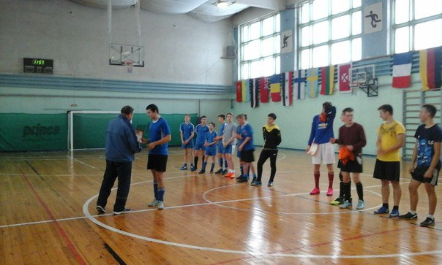
3.12.15 мини футбол в школу среди детей 1998-2001г.р.

Slide 58
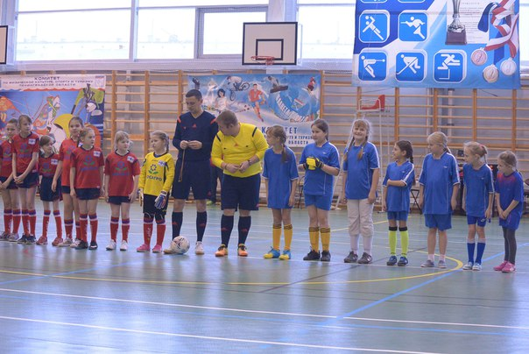
29.11.15. Турнир по мини-футболу среди девочек в г. Волхове

Slide 59
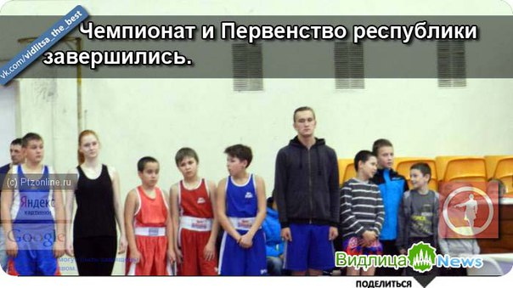
В списке победителей среди юношей 2001-2002 года рождения есть и наши Семен Головач и Родион Мамедкулиев (Видлица).

Slide 60
Мини-футбол в школу

Slide 61
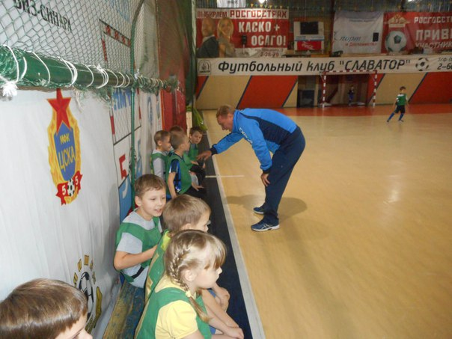
Самые юные футболисты

Slide 62
Товарищеская встреча с п. Чална

Slide 63
2-3 ноября в зале «Олонецкой ДЮСШ» проходил 2 тур Детской футбольной лиги РК среди мальчиков 2007-2008 года рождения. 1 место

Slide 64
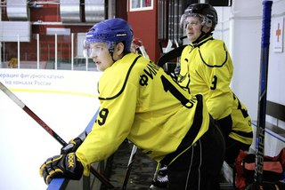
Результаты субботних хоккейных матчей: "Онего" 5:3 "Атлант" Самым результативным игроком матча был Александр Бадишев (ХК "Онего") - 2 гола, 2 голевых передачи. "Олонец" 6:1 "Штурм-Легион" На счету Алексея Колпакова (ХК "Олонец") - 3 заброшенных шайбы. Поздравляем "Онего" и "Олонец" с победами! Молодцы!!!

Slide 65
24.10.2015. турнир по мини футболу г. Волхов

Slide 66
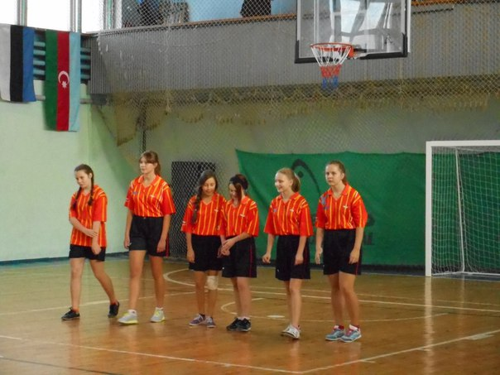
15 октября состоялся районный турнир по волейболу среди детей 9-11 классов. Среди девушек лидерами стала Коткозерская школа, среди юношей Видлицкая СОШ.

Slide 67
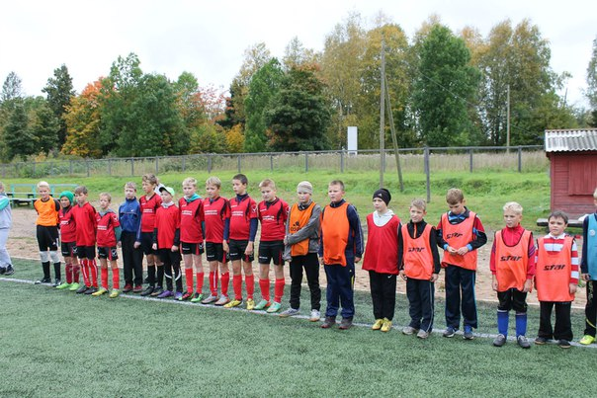
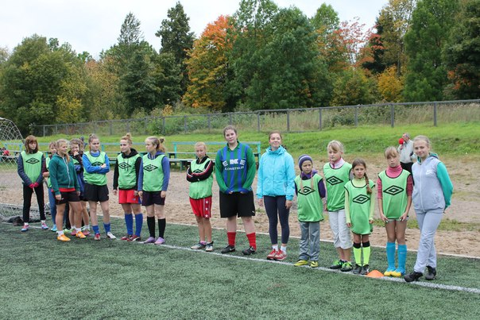
Празднование 60-летия Олонецкой ДЮСШ

